Slide 1

Medici con l’Africa Cuamm

Slide 2
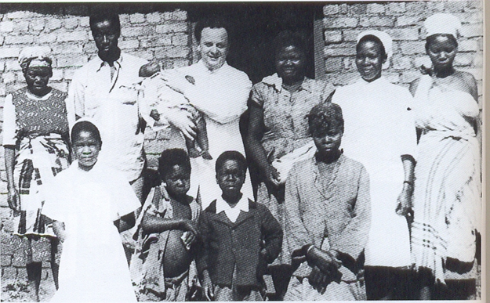
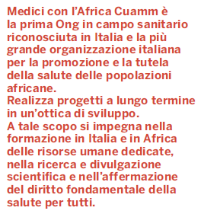
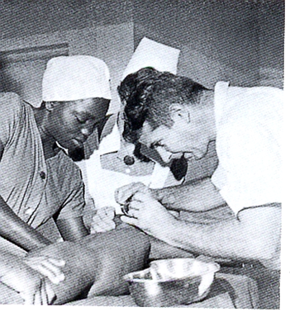
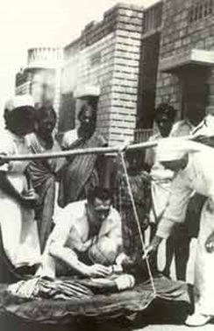

CHI SIAMO
In 70 anni
2500 persone partite
43 paesi di intervento

Slide 3
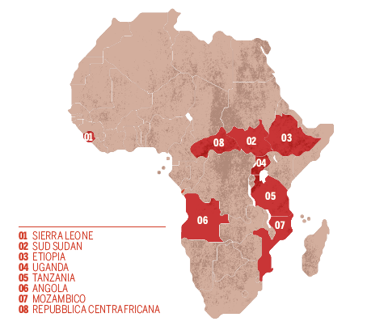
DOVE INTERVENIAMO
8 Paesi
23 ospedali
855 strutture sanitarie
1143 risorse umane

Slide 4
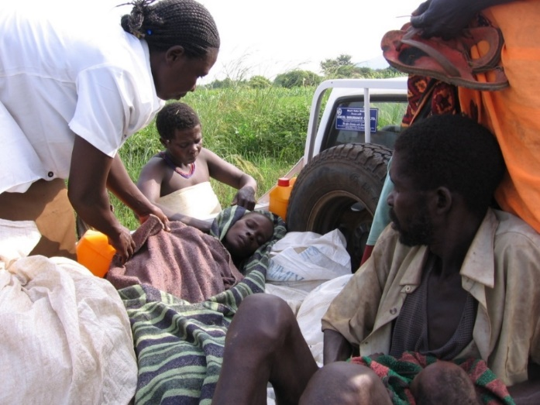
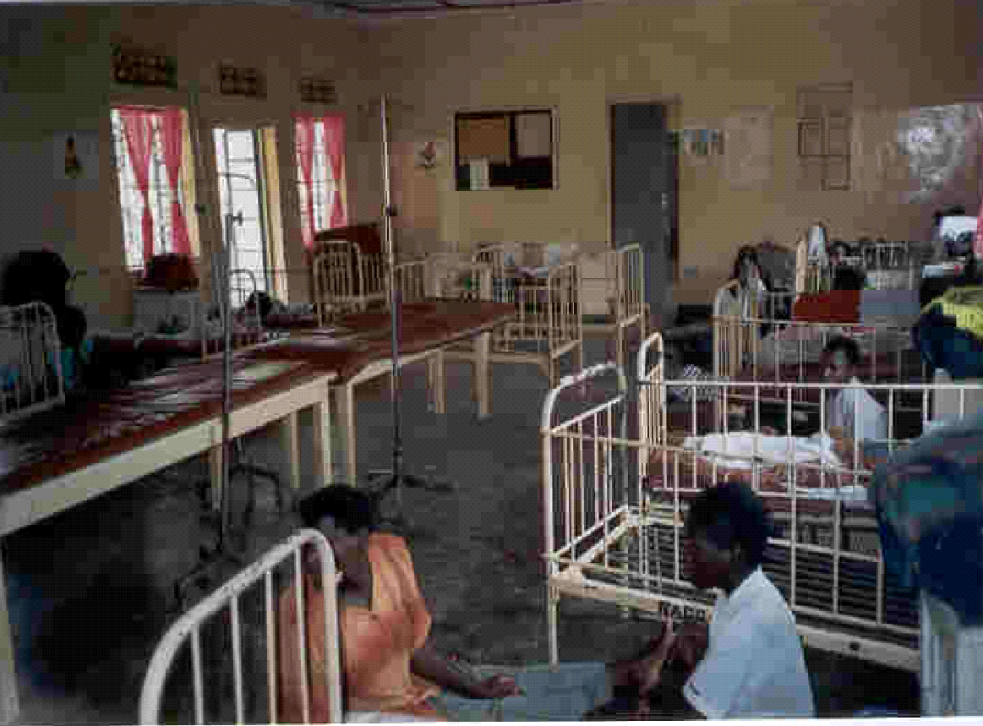
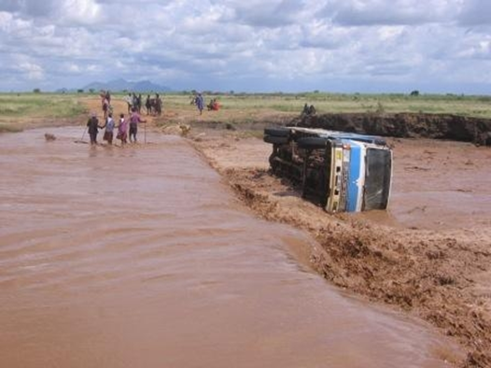
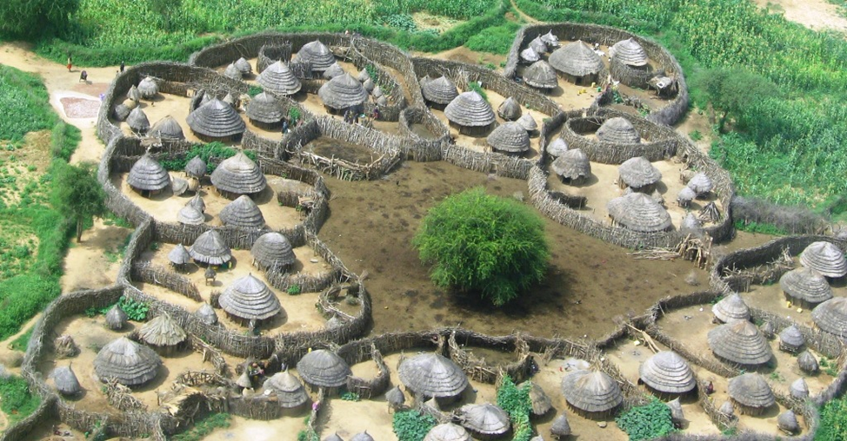
COME?
Con l’Africa
Sviluppo/emergenze
L’ultimo miglio
Prima le mamme e i bambini
Persone e competenze

Slide 5
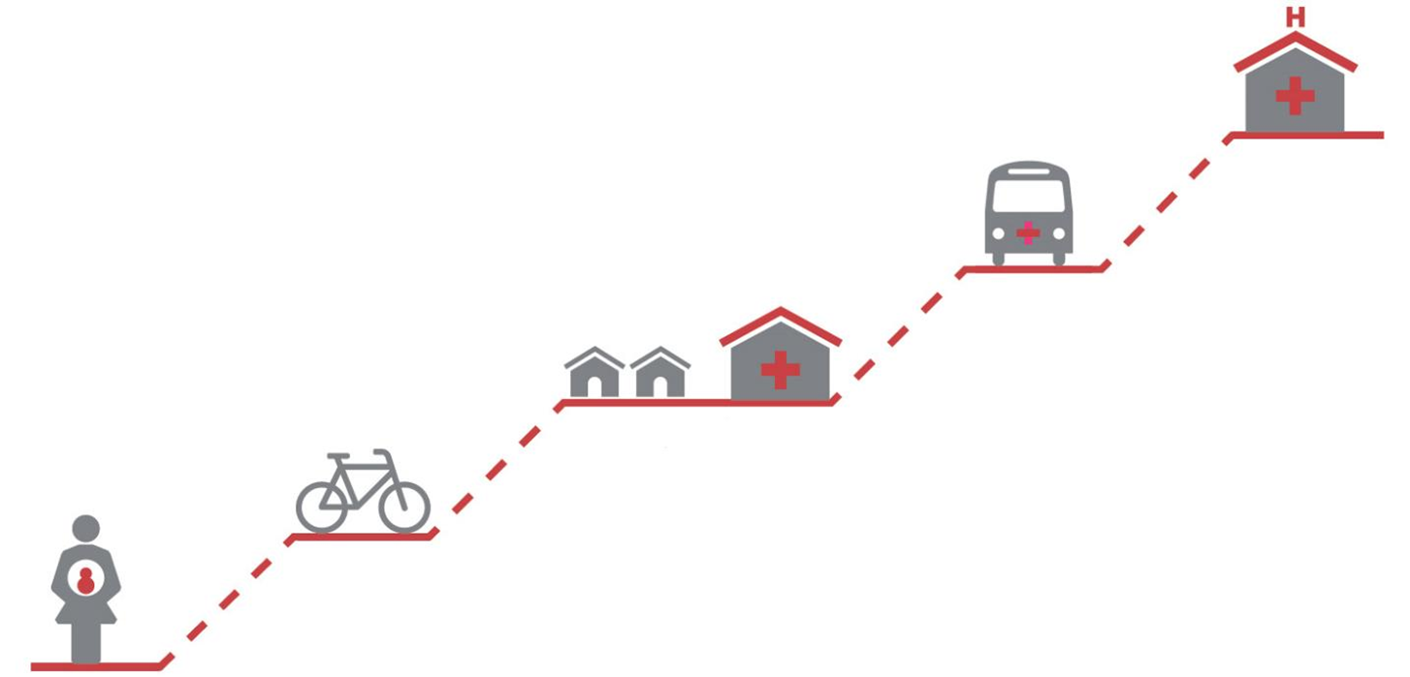

LA CONTINUITÀ DELLA CURA

Slide 6

La mia esperienza in Sud Sudan

Slide 7
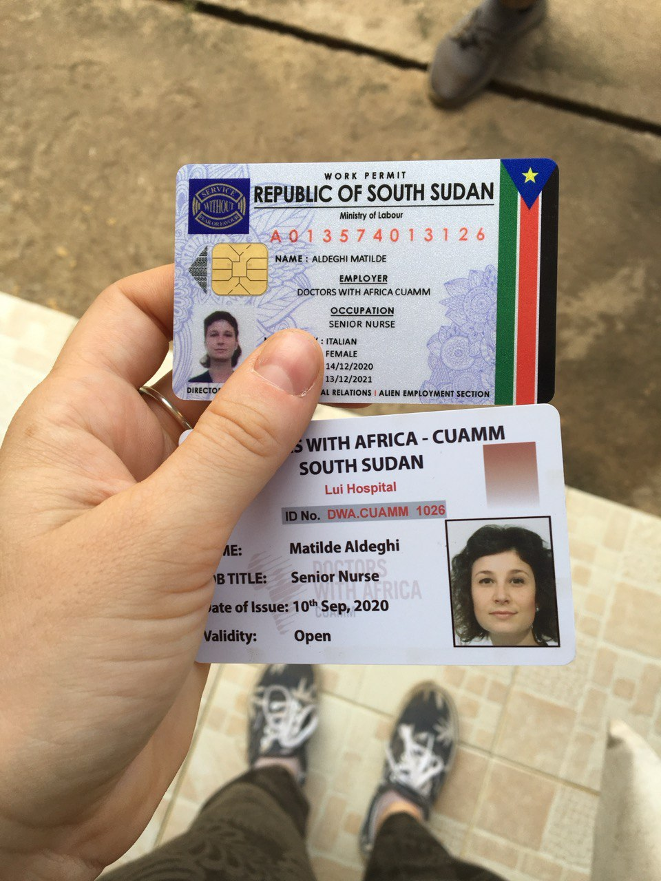
Lui Hospital 2020/21
Attività lavorativa → onori e oneri
Senior Nurse:
Esperienza, Responsabilità, Etica professionale
Leadership, visione, condivisione, dedizione

Slide 8
la mia esperienza in Sud Sudan...
Complessa "Semplicità"
"Semplice" complessità

Slide 9
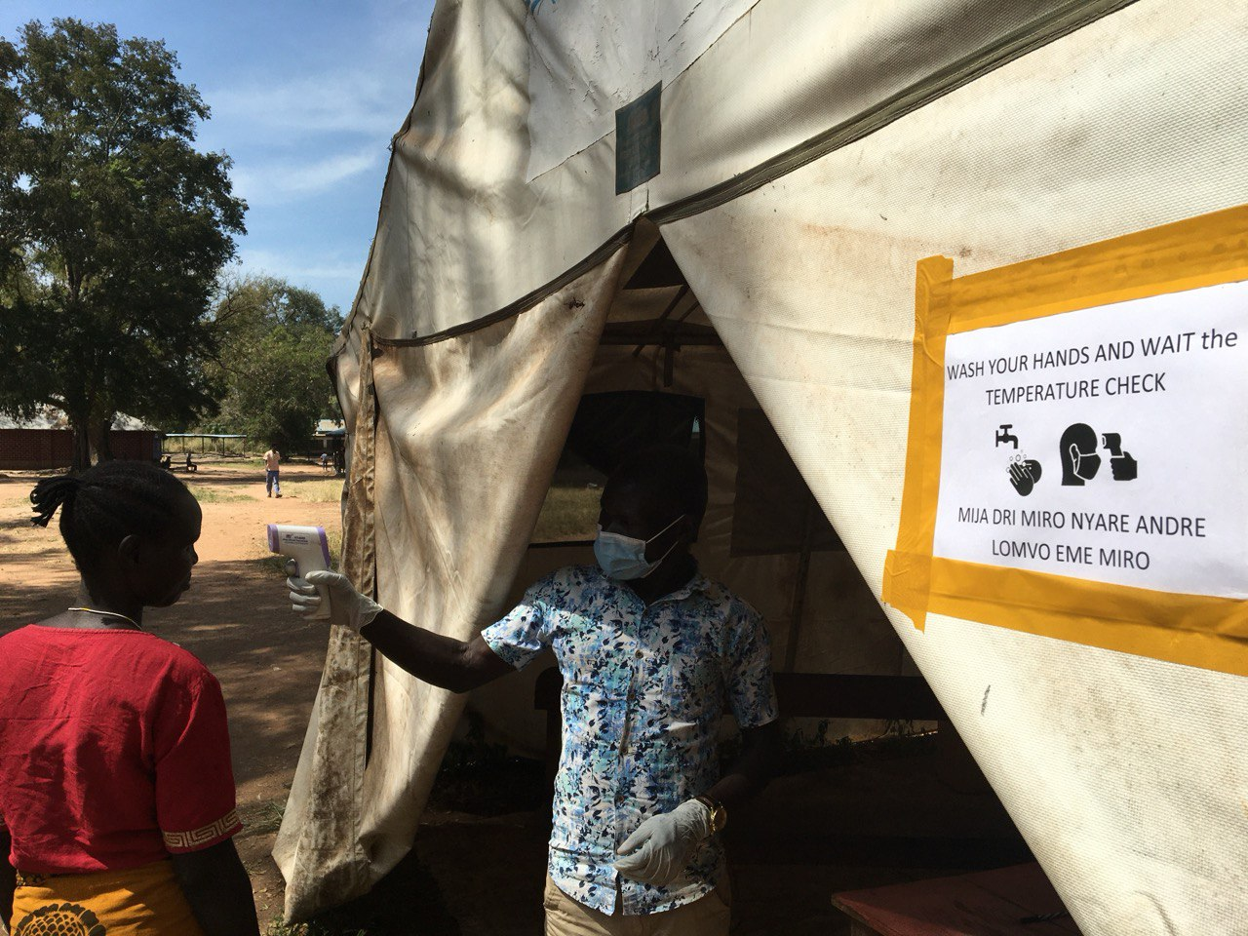
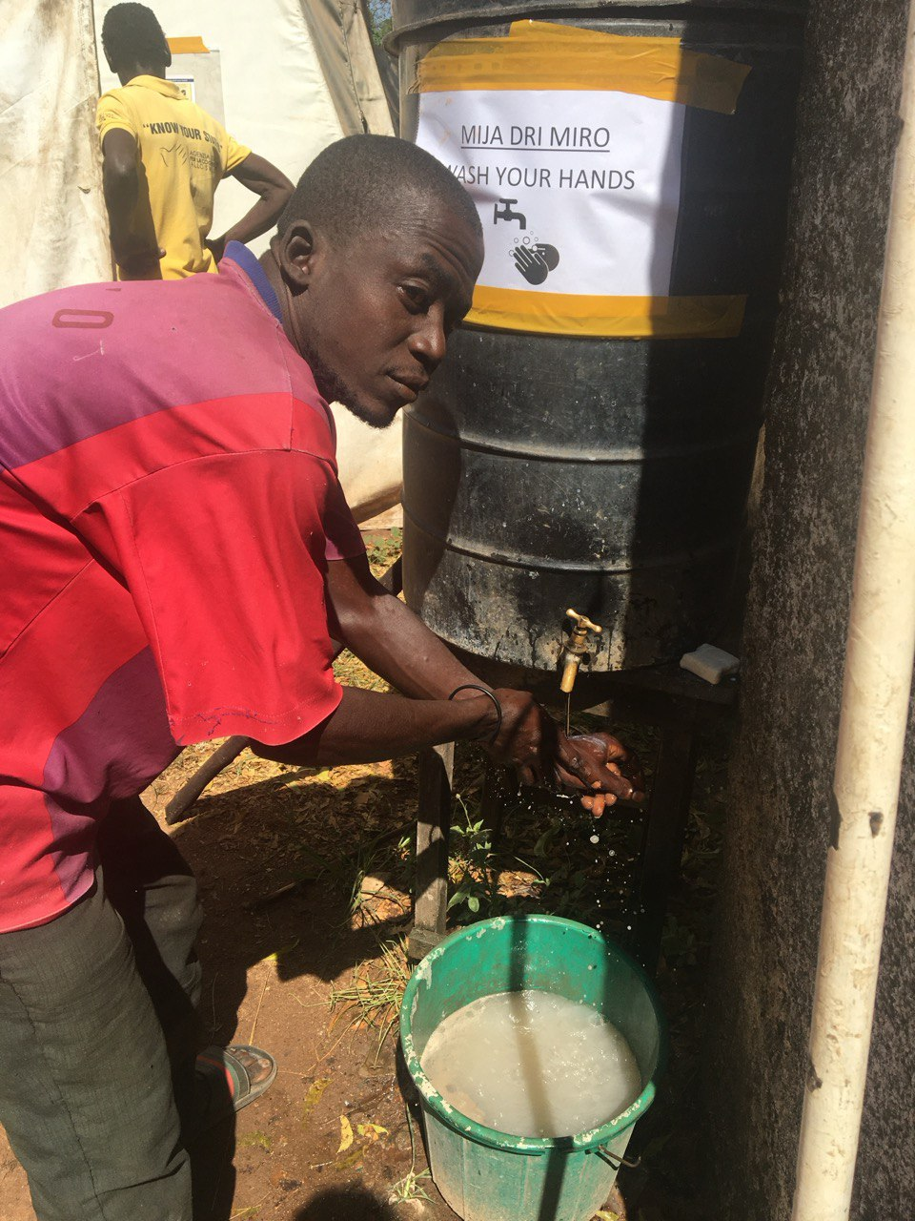
Complessa "Semplicità"
Gestione di pandemia da Covid-19: acqua? Soluzione alcolica? DPI? Isolamento? Equipement per diagnosi? O2? CPAP?

Slide 10
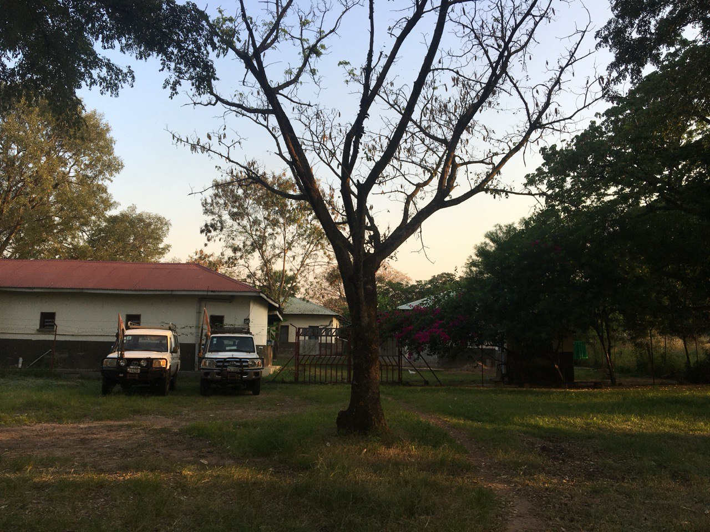
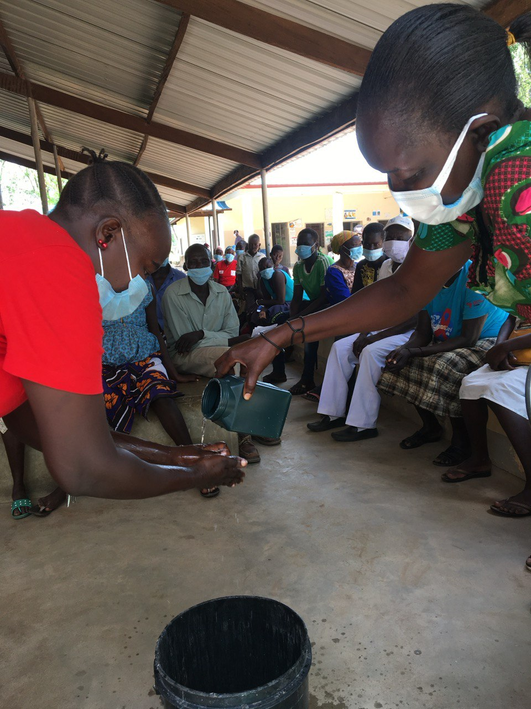
Clinica
Formazione
Infermiere
Management

Slide 11
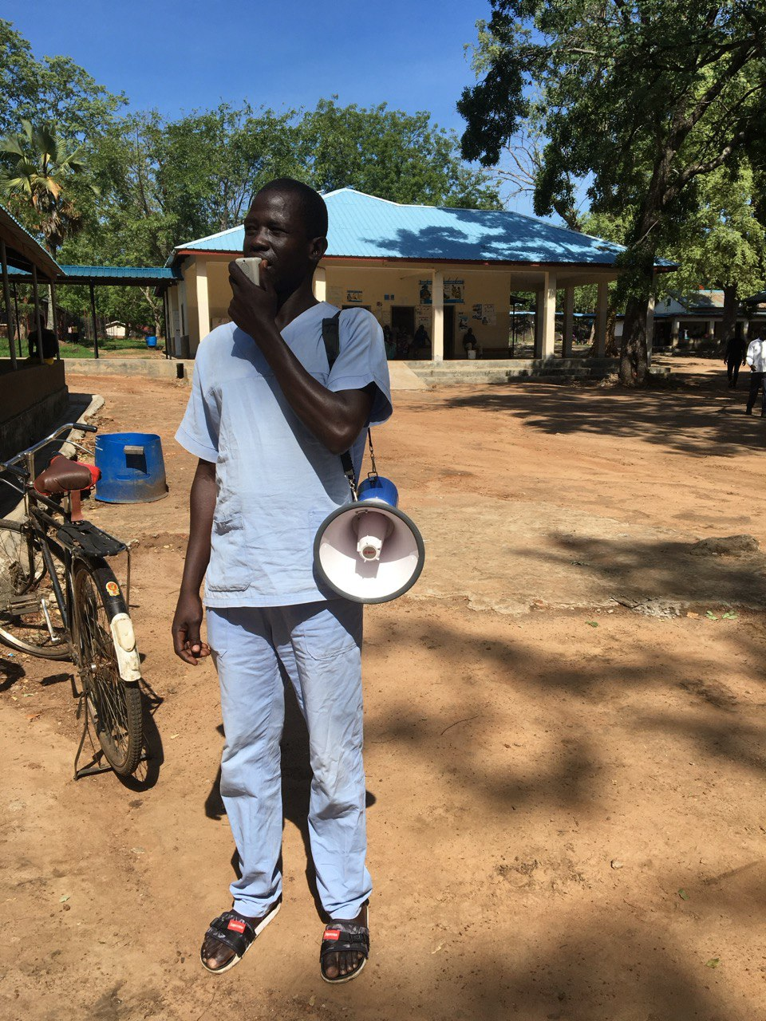
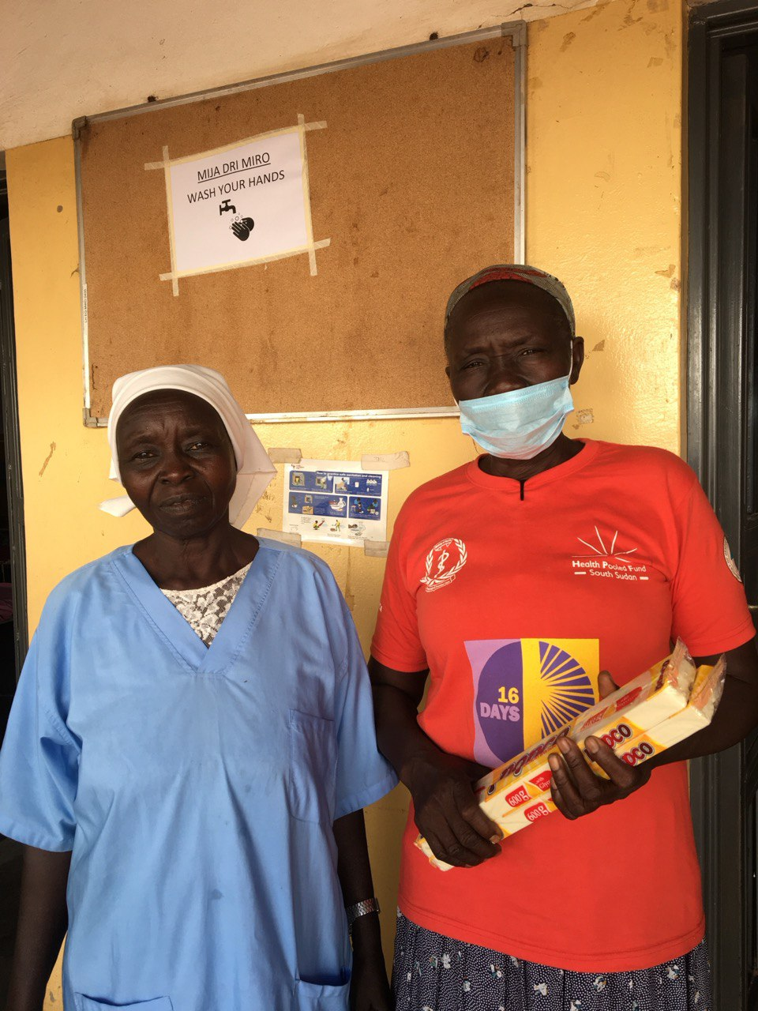
Pianificazione
Curiosità
EBN e professione
Intervento

Slide 12
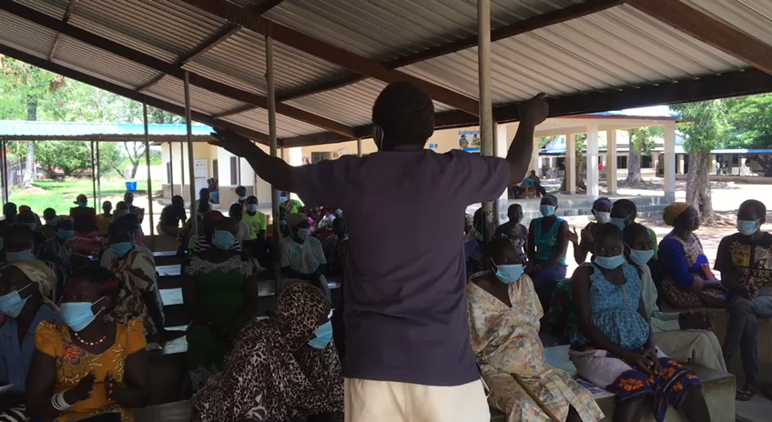
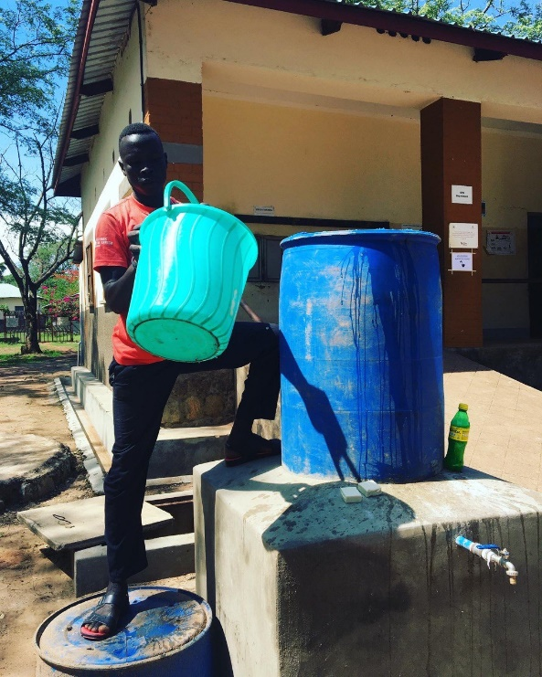
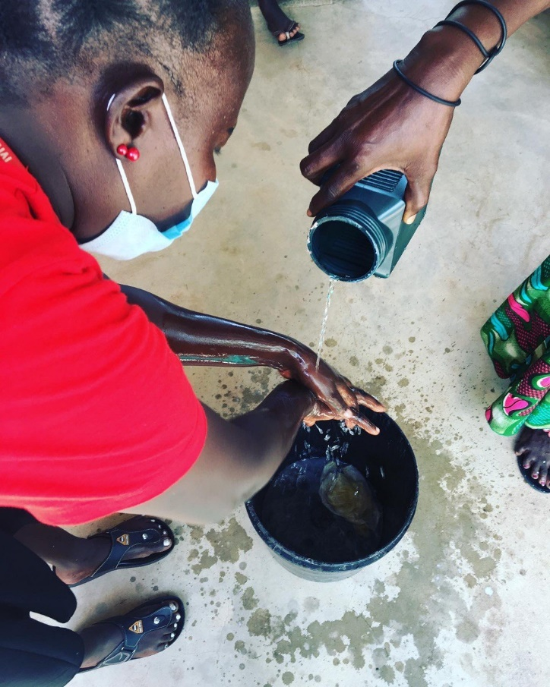
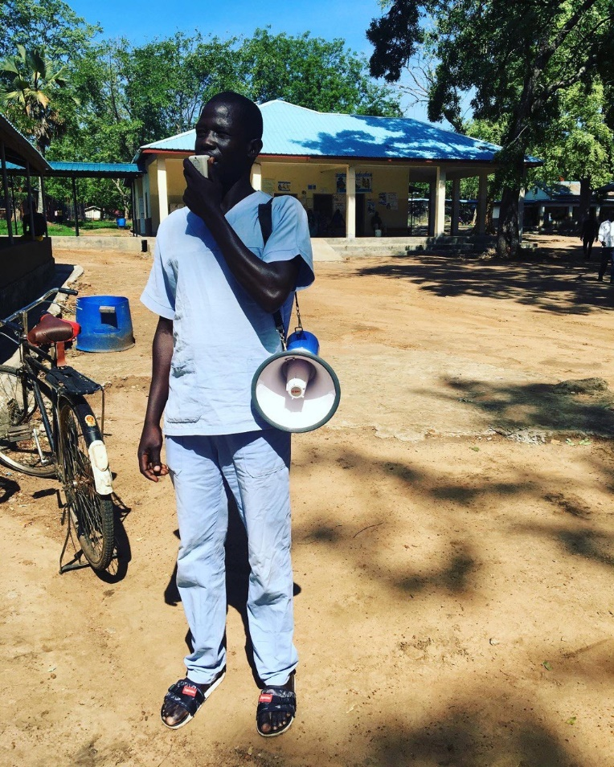
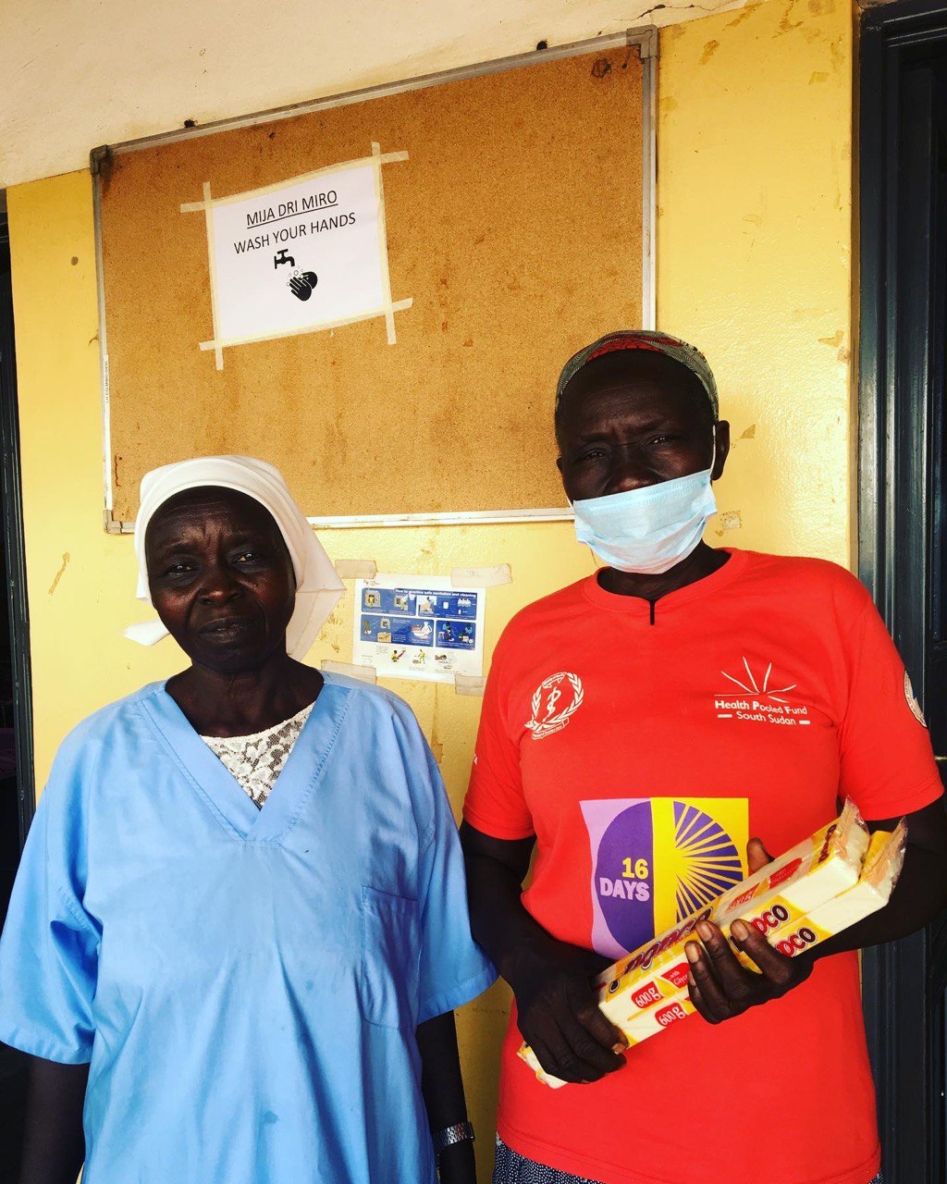

Hand washing day:
L’accessibilità passa dal più semplice dei gesti

Slide 13
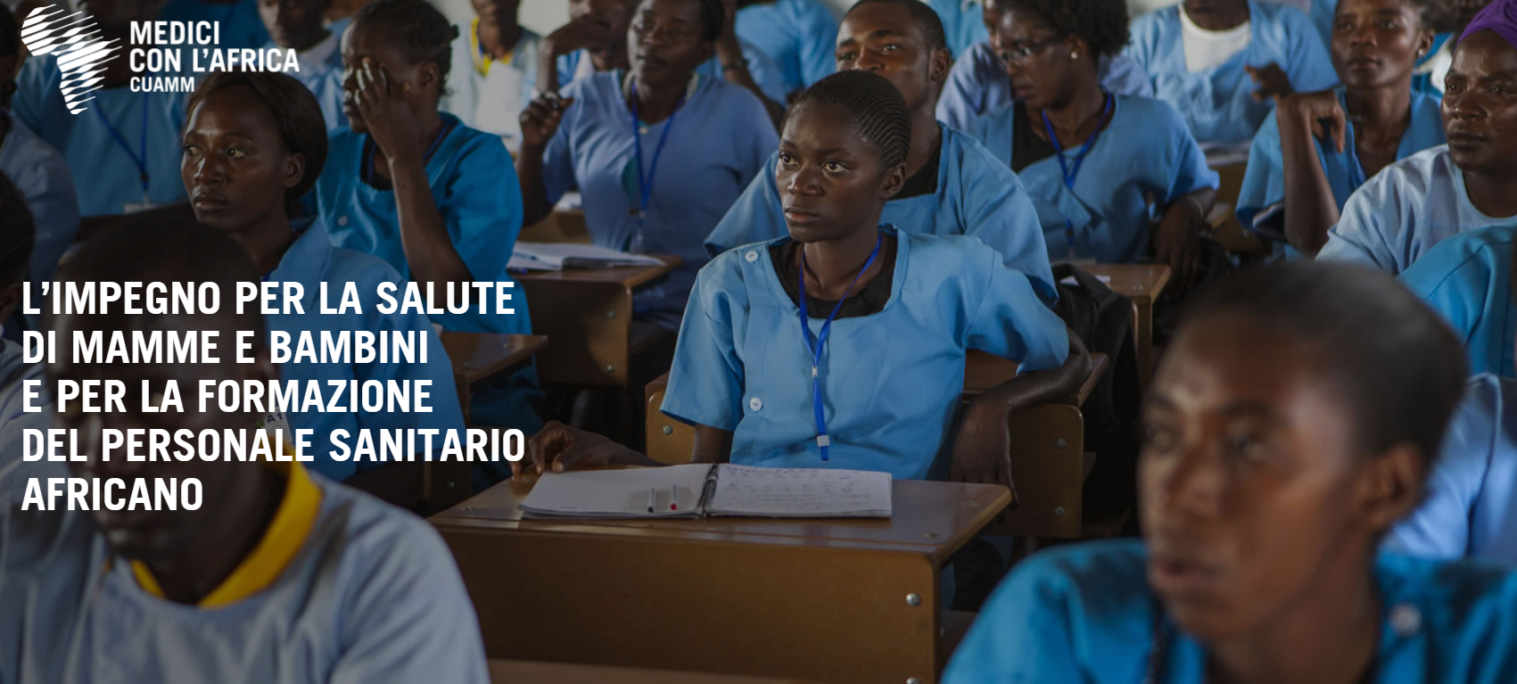


Slide 14
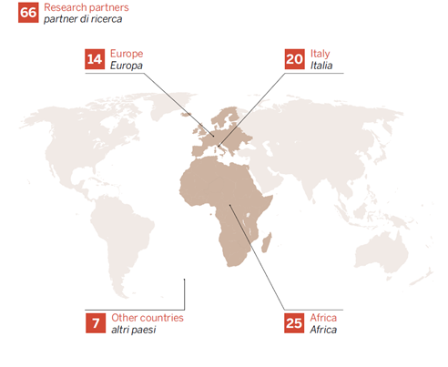
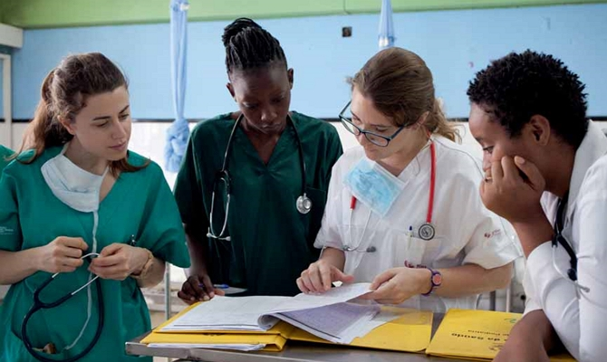
Investire di più e meglio nei giovani africani e nelle Istituzioni di ricerca africana.
Nel 2020 abbiamo pubblicato 37 articoli scientifici con 25 partner africani, 20 italiani e 14 europei, “peer review” riviste https://doctorswithafrica.org/en/fieldresearch/

Slide 15
L’INVESTIMENTO SUI GIOVANI
Collegio Universitario da sempre
Junior Project Officer per specializzandi
Wolisso Project per studenti di Medicina col SISM
Formazione sul campo per ostetriche (borse)
Field work universitari
Internship per Master internazionali
Formazione sede
Servizio Civile: SCN dal 2007 al 2011, SCU dal 2020
Notes:
Collegio Universitario da sempre: il Cuamm nasce nel 1950 come collegio universitario per studenti di Medicina stranieri e italiani. Da circa 20 anni ospita studenti di varie Facoltà (adesso sono una settantina)
Junior Project Officer per specializzandi: https://www.mediciconlafrica.org/blog/unisciti-a-noi/junior-project-officer-per-specializzandi/
Wolisso Project per studenti di Medicina col SISM: https://www.mediciconlafrica.org/blog/generica/wolisso-project/
Formazione sul campo per ostetriche (borse) https://www.mediciconlafrica.org/blog/unisciti-a-noi/borse-di-studio
Field work universitari: saltuariamente ospitiamo sul campo stagisti universitari per attività di ricerca o field work. Dal 2020 non ne abbiamo più mandati per policies restrittive delle Università rispetto agli stage extra Europa
Internship per Master internazionali: dal 2018 abbiamo un accordo col NOHA (Network on Humanitarian Action) e con Istituti che organizzano Master in PH o in cooperazione sanitaria
Formazione sede+campo per amministrativi: vedi dopo
Servizio Civile: SCN (Servizio Civile Nazionale) dal 2007 al 2011, SCU (Servizio Civile Universale) dal 2020: vedi dopo

Slide 16
Opportunità per gli infermieri
Servizio Civile Universale
Vacancy: Lavora con Noi
Tirocini formativi
Formazione continua: i corsi residenziali
Ricerca

Slide 17


COS’E’ IL SERVIZIO CIVILE UNIVERSALE
Un’opportunità formativa, di crescita personale e di sviluppo di competenze professionali,
Un’esperienza di servizio e solidarietà internazionale, soprattutto se la si svolge in Africa.
Destinatari: giovani dai 18 ai 28 anni
Quanto tempo: 12 mesi, di cui 10 circa sul campo
Quando esce il bando? In genere a dicembre-gennaio
Prerequisito: laurea triennale
https://www.serviziocivile.gov.it/

Slide 18
PROGETTI SCU CUAMM IN CORSO
Progetto in Italia: mira a sensibilizzare i giovani sulla cooperazione allo sviluppo e sul diritto alla salute
Progetti in Africa: focalizzati sul miglioramento della salute di mamme e bambini, rafforzando la qualità dei servizi e promuovendo il coinvolgimento delle comunità locali
8 volontari sul campo in Angola, Mozambico, Etiopia, Sierra Leone, Tanzania e Uganda, con profili sanitari (infermiere e ostetrica) o non sanitari (project assistant e amministrativo) + 3 volontari presso la sede dell’ONG a Padova, nei settori Relazioni Internazionali, Public Awareness, Media Relations.

Slide 19
VIDEO TESTIMONIANZE SCU
(https://www.youtube.com/watch?v=551o14u24Xs)

Slide 20
CORSI RESIDENZIALI...per affrontare con conoscenze le sfide della Salute Globale
Corso “Cooperare per la salute in Africa”: un corso rivolto ai professionisti della salute e della cooperazione che desiderano aumentare le proprie conoscenze e competenze nell’ambito della cooperazione sanitaria internazionale.
Corso Implementation Research: un corso di formazione sui temi della ricerca operativa nei paesi del Sud del mondo: la formazione teorica sarà affiancata da alcune esercitazioni pratiche e da una parte esperienziale. Il corso di rivolge a giovani laureati, specializzandi, dottorandi con formazione sanitaria o affine e/o figure professionali interessate ad approfondire gli aspetti della ricerca operativa sul campo.
https://www.mediciconlafrica.org/formazione/operatori-sanitari

Slide 21
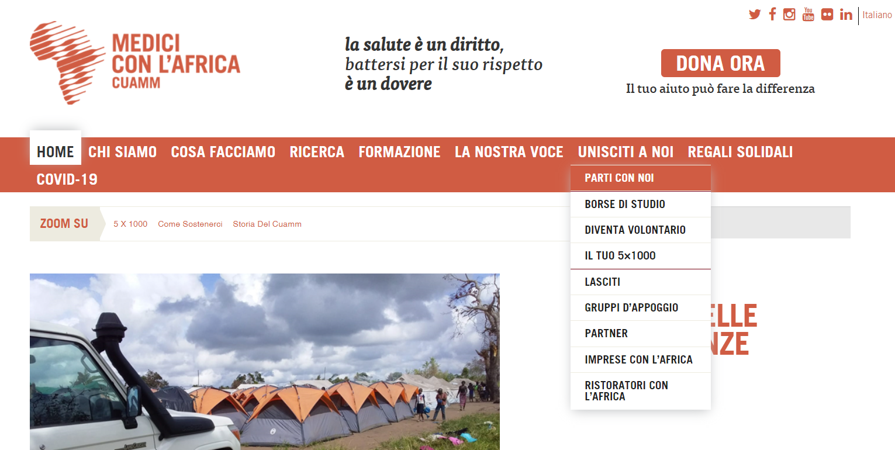
LINK UTILI:
www.mediciconlafrica.org
www.info-cooperazione.it
m.aldeghi1@campus.unimib.it

Slide 22
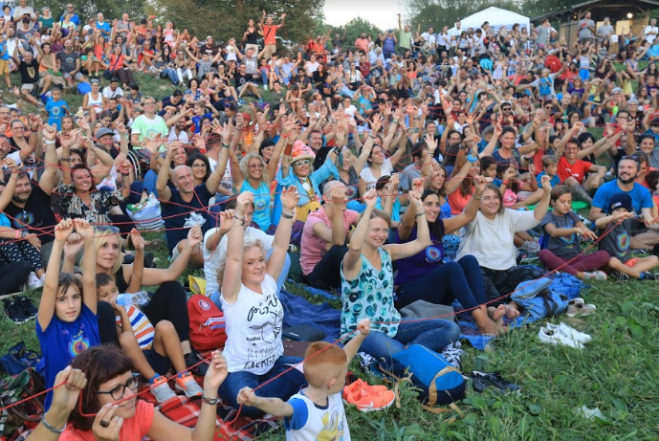
Il nostro impegno in Italia
Settore Raccolta Fondi e Relazioni con il Territorio

Slide 23
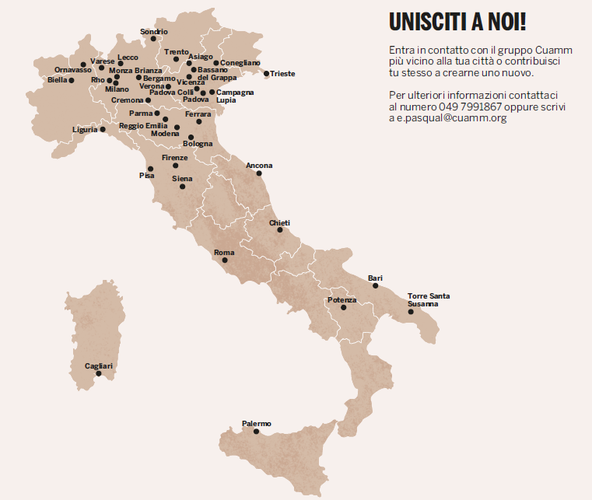
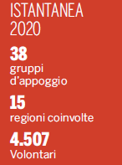

DIVENTA UN VOLONTARIO
https://www.youtube.com/watch?v=5zFst_wQ7XM&t=189s
I gruppi d’appoggio Cuamm supportano le iniziative di sensibilizzazione dell’organizzazione, partecipano alle giornate di mobilitazione, propongono attività di raccolta fondi per il sostegno di progetti specifici … e molto altro!

Slide 24

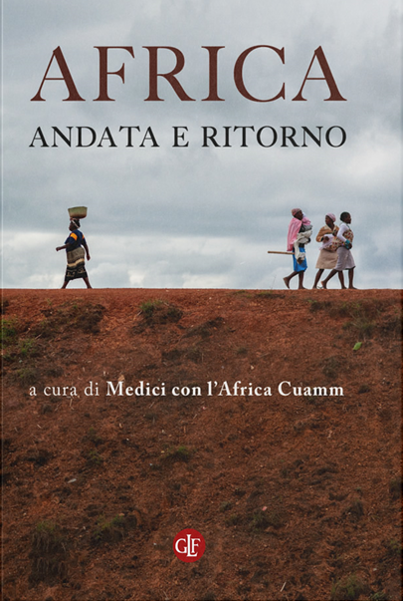
«L’Africa ci insegna, o almeno a me ha insegnato, che il lamento serve poco; ciò che fa la differenza è passare dal lamento al rammendo. E trovare strade nuove per dare valore a quanto ci sembrava perduto. Mi ha insegnato a mettere alla prova tutti gli schemi fissi, compreso un certo delirio di onnipotenza occidentale. Mi ha insegnato che la frugalità non è un limite, ma può diventare un’opportunità per far leva più sull’intelligenza e lo studio che sul denaro. E a non avere paura dei figli: sono vita, coraggio, sfida, futuro, entusiasmo.»
«Ho toccato con mano i limiti a cui loro sono abituati, al punto da non farci caso, da pensare che quella sia la normalità, limiti di fronte ai quali non si sono mai fermati. Stando lì, in effetti, ci si accorge che è tutto perfettamente visibile, eppure non lo si nota: una volta dentro, una volta parte della squadra, non sono gli spazi ristretti e riuniti a sorprendere e a frenarci, non il fatto che non esistano le stanze, che ci sia solo ‘la stanza’; il valore dell’impegno di ciascuno lì rende tutto secondario, in quanto, in compenso, c’è la vita, che è sempre speranza di fronte alle sofferenze e alle difficoltà.»

Slide 25
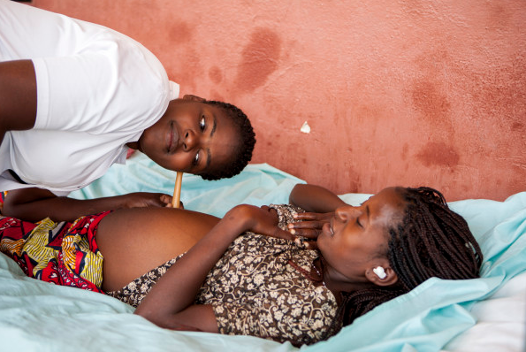
Grazie per la vostra attenzione
CONTATTI:
Matilde Aldeghi – matilde.aldeghi@hotmail.it / m.aldeghi1@campus.unimib.it 3 - cell.333899159
Michele Veronesi – m.veronesi@cuamm.org cell. 345 4173524
Referente Territoriale Lombardia
Settore Relazioni con il Territorio e Fundraising

